Slide 1
Brugertest
EUX Business

Slide 2
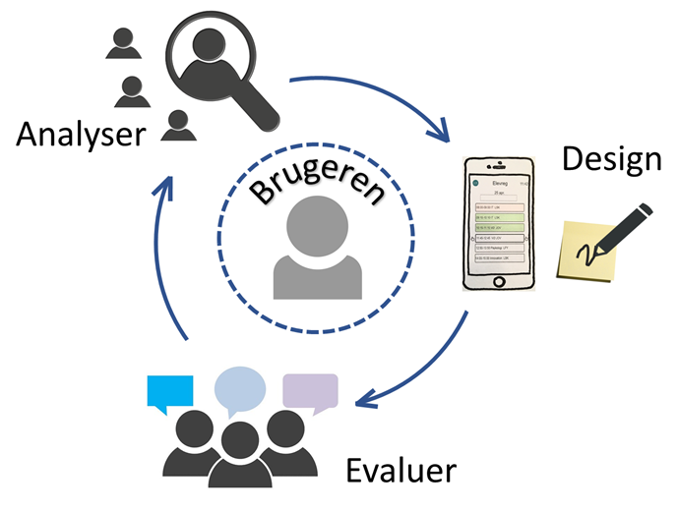
Brugercentreret udvikling
Brugertest

Slide 3
Agile metoder
Målsætning
Analyser brugerens behov
Udarbejd prototype
Evaluer prototype
Revider prototype
Implementering
Brugertest
Idriftsæt

Slide 4
Test metoder
Kvantitative metoder - spørgeskema
Kvalitative metoder – interview, observere, video optagelser
Summativ test: Godkendelse – ”eksamensmodellen”
Formativ test: Hvorledes kan produktet ”formes” fremadrettet
Vi vil gerne lave en test der er kvalitativ og formativ

Slide 5
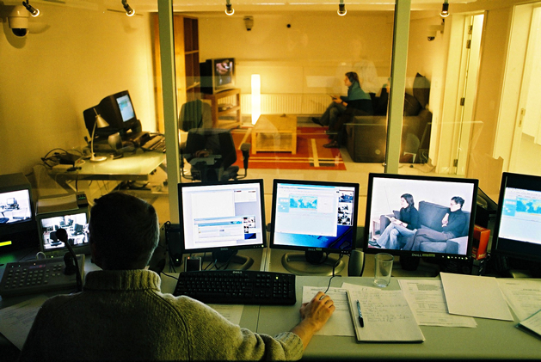
Usabilitytest i historisk perspektiv
Startede i 80-erne
“The extent to which a product can be used by specified users to achieve specified goals with effectiveness, efficiency and satisfaction in a specified context of use.” (ISO 9241-11: Guidance on Usability - 1998)
Usabilitytest-laboratorier med videorecording og observatørrum
Usabilitytest er en velafprøvet og veldokumenteret metode

Slide 6
Usability test - køreplan
Lav en plan for hvad, hvordan og hvornår du vil teste
Inddrag rigtige brugere i testen (flere – repræsentative for målgruppen)
Definer konkrete opgaver, der skal løses
Gennemfør interview før og efter testen, så brugeren kan fortælle om forudsætninger, og give udtryk for følelser og frustrationer
Brug af video til at identificere og analysere fejl – husk tilladelse til at filme
Få brugeren til at ”tænke højt” under testen
Observer hvorledes opgaverne løses, og noter de problemer brugeren støder på. Du kan optage seancen på video men video-analyse er meget tidskrævende.
Udarbejd en liste over problemer samt evt. komme med forslag til løsninger
Det er ofte en god ide at få udviklere med til at overvære brugertest

Slide 7
Usability test af alarm clock
Find en frivillig og gennemfør en test på et produkt Testen optages på video – husk gode før og efter spørgsmål
Se dokumentation: Alarm clock brugertest eksempel.docx
Gennemgang af opgaveformulering

Slide 8
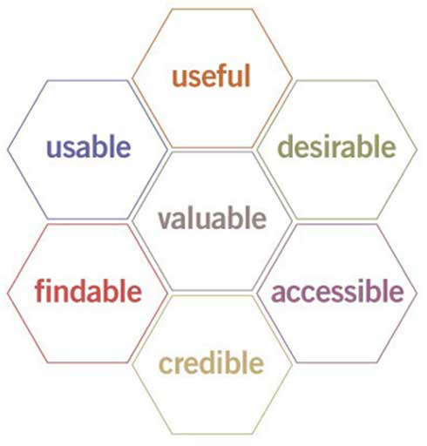
Brugeroplevelser er mere end usability
+ Fun
Source: Honeycomb by Peter Morville

